Slide 1
Стоматология Family Dent
Выполнили студенты группы 22П-1
Бадамшина А. Р.
Кильдибаева А. А.
Ибрагимов Д. Д.

Slide 2
Постановка задачи
1
2
3
Актуальность темы
Цель проекта
Задачи приложения

Slide 3
С развитием технологий пациенты ожидают быстрого доступа к записи, напоминаниям о приемах и персональным рекомендациям, а врачи — эффективного управления клиникой и коммуникации с клиентами. Приложение объединяет все эти функции, сокращая время на административные задачи и повышая качество обслуживания. В мире, где забота о здоровье становится осознаннее, такой сервис не просто упрощает жизнь, а создает новую культуру взаимодействия между врачом и пациентом.
1
Актуальность
С развитием технологий пациенты ожидают быстрого доступа к записи, а врачи — эффективного управления клиникой и коммуникации с клиентами. Приложение объединяет все эти функции, сокращая время на административные задачи и повышая качество обслуживания. В мире, где забота о здоровье становится осознаннее, такой сервис не просто упрощает жизнь, а создает новую культуру взаимодействия между врачом и пациентом.

Slide 4
С развитием технологий пациенты ожидают быстрого доступа к записи, напоминаниям о приемах и персональным рекомендациям, а врачи — эффективного управления клиникой и коммуникации с клиентами. Приложение объединяет все эти функции, сокращая время на административные задачи и повышая качество обслуживания. В мире, где забота о здоровье становится осознаннее, такой сервис не просто упрощает жизнь, а создает новую культуру взаимодействия между врачом и пациентом.
2
Цель проекта
Создать современный программный продукт, который объединит пациентов и клинику в единую экосистему, обеспечивая удобную запись на прием и просмотр предоставляемых услуг. Это позволит повысить качество обслуживания, оптимизировать работу врачей и администраторов, а также сформировать новый стандарт заботы о стоматологическом здоровье.

Slide 5
С развитием технологий пациенты ожидают быстрого доступа к записи, напоминаниям о приемах и персональным рекомендациям, а врачи — эффективного управления клиникой и коммуникации с клиентами. Приложение объединяет все эти функции, сокращая время на административные задачи и повышая качество обслуживания. В мире, где забота о здоровье становится осознаннее, такой сервис не просто упрощает жизнь, а создает новую культуру взаимодействия между врачом и пациентом.
3
Задачи проекта
Для пациентов:
Онлайн-запись на первичный осмотр.
Email сообщения об ожидании , отмене и подтверждении записи.
Список предоставляемых услуг.
Для клиники:
Автоматизация Email-сообщений об отмене и подтверждении записи на прием.
Улучшение обратной связи с пациентами.
Для бизнеса:
Повышение лояльности клиентов за счет удобного сервиса.
Снижение нагрузки на административный персонал.

Slide 6
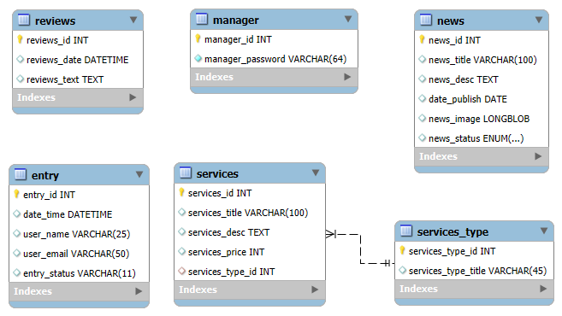
Схема базы данных
Рис. 1 – Er-диаграмма

Slide 7
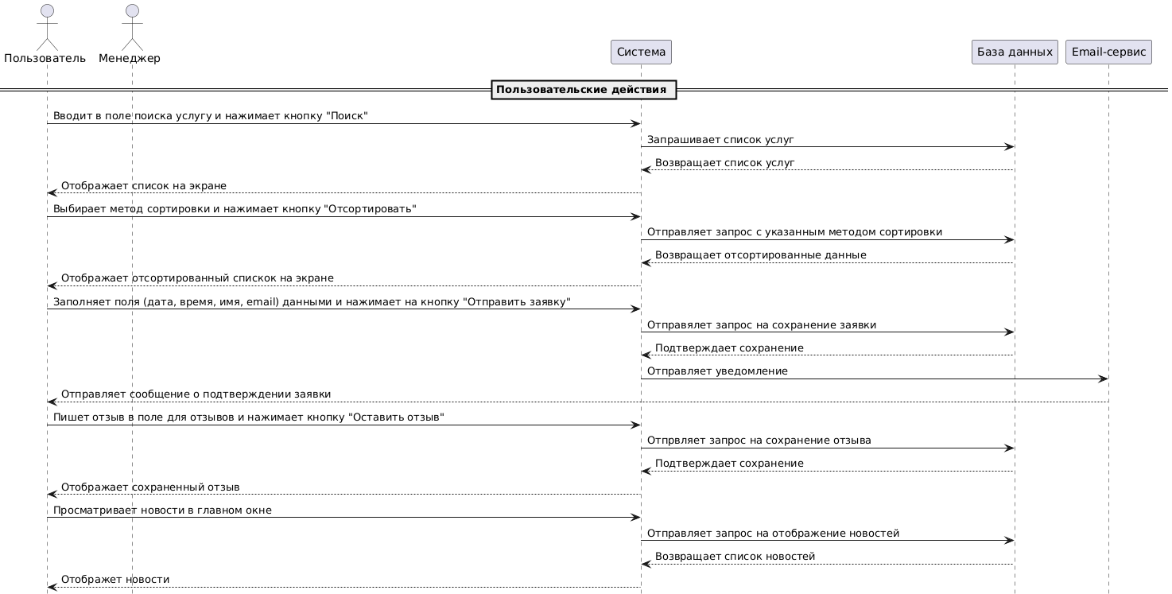
UML диаграммы
Рис. 2.1 – Диаграмма последовательности (Действия пользователя)

Slide 8
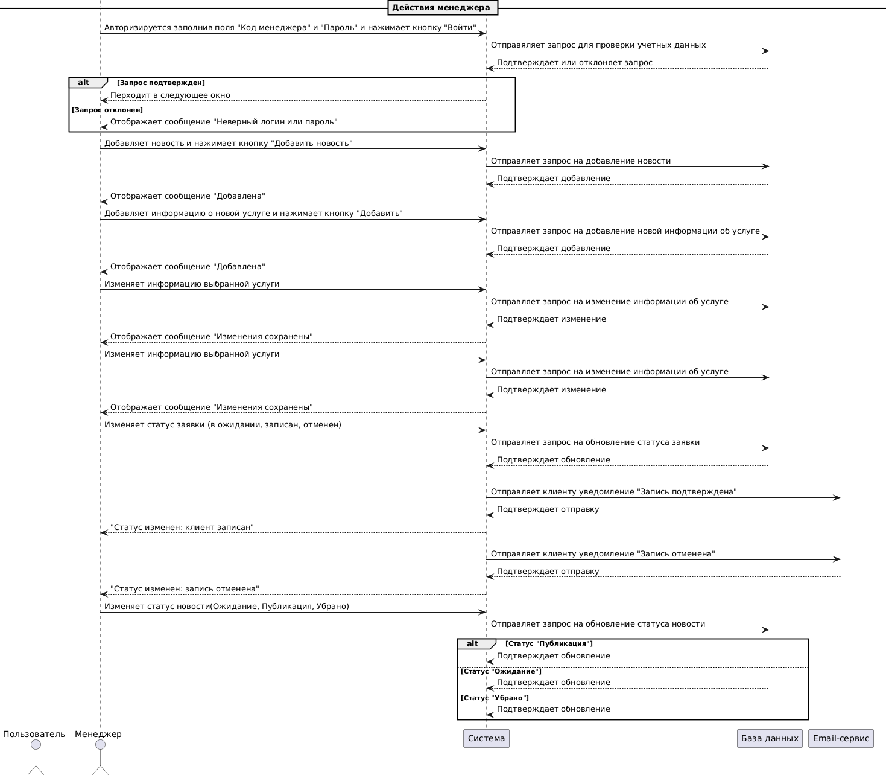
Рис. 2.2 – Диаграмма последовательности (Действия менеджера)

Slide 9
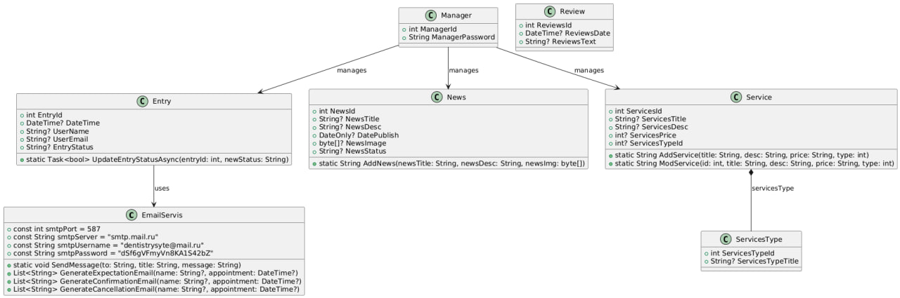
Диаграмма классов
Рис. 3 – Диаграмма классов

Slide 10
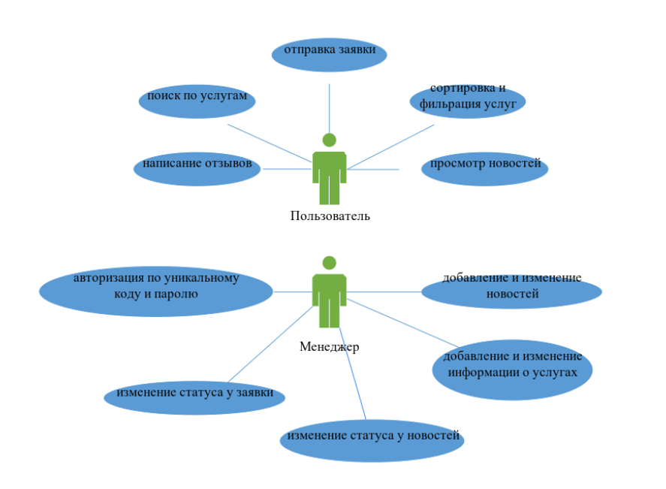
Диаграмма прецендентов
Рис. 4 – Диаграмма прецендентов

Slide 11
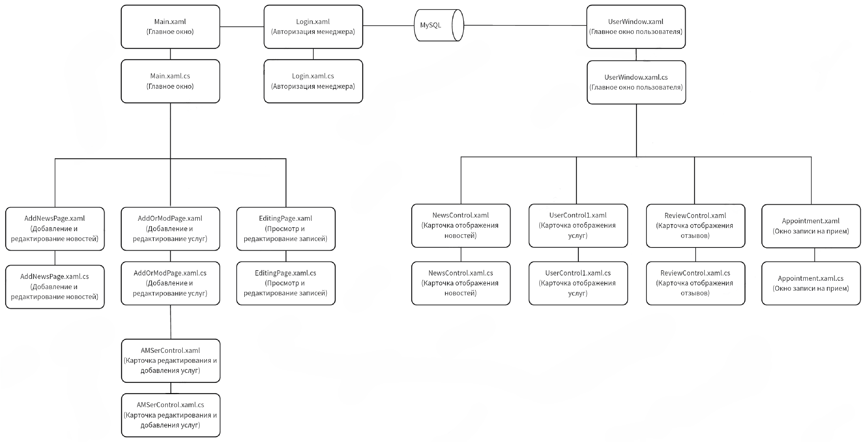
Архитектура проекта
Рис. 5 – Схема архитектуры проекта

Slide 12

Используемые библиотеки и фреймворки
Библиотеки
MaterialDesignColors (5.2.1)
MaterialDesignThemes (5.2.1)
MaterialDesignThemes.MahApps (5.2.1)
Фреймворки
Microsoft.EntityFrameworkCore (8.0.14)
Microsoft.EntityFrameworkCore.Design (8.0.14)
Microsoft.EntityFrameworkCore.Tools (8.0.14)
Pomelo.EntityFrameworkCore (8.0.0)
Иконка/логотип
Среда разработки : Visual Studio
Исп. язык: С#

Slide 13
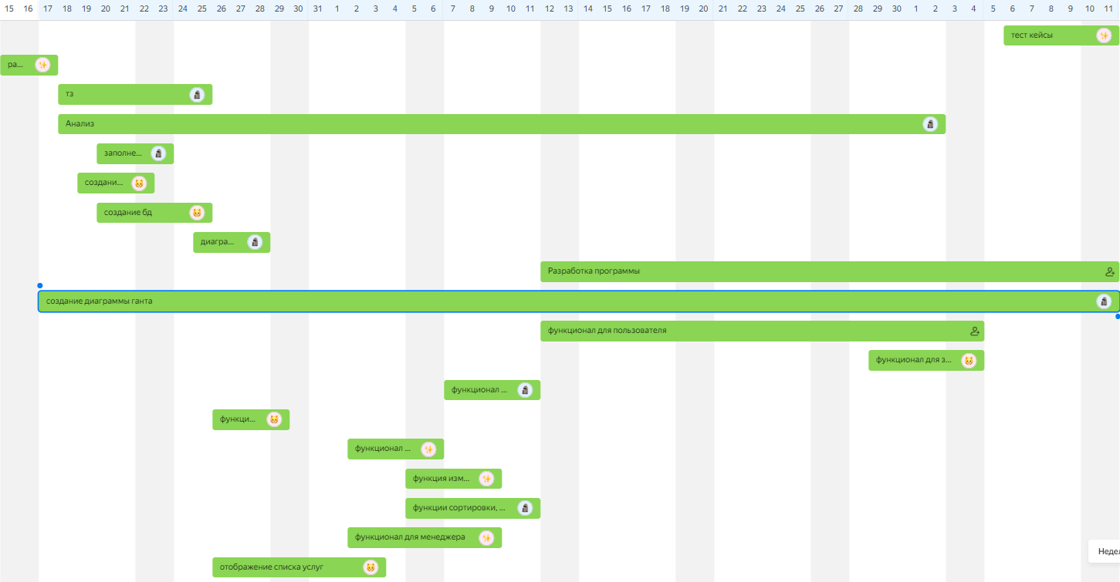
Диаграмма Ганта
Рис. 6 – Диаграмма Ганта

Slide 14
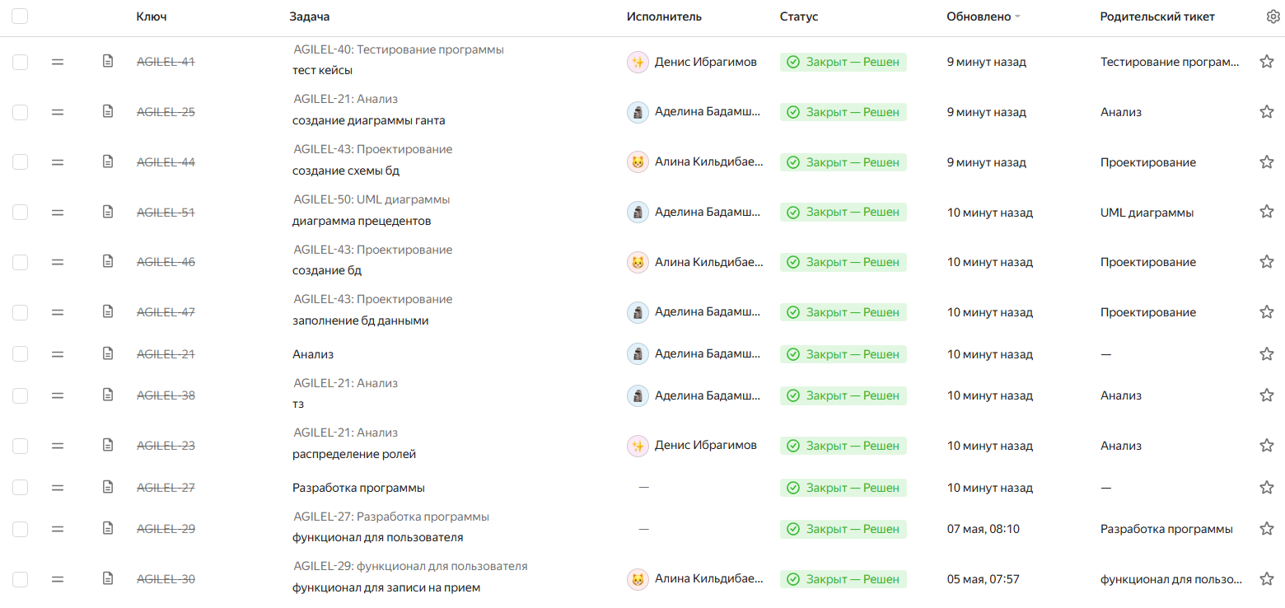
Доска задач
Рис. 7.1 – Доска задач

Slide 15
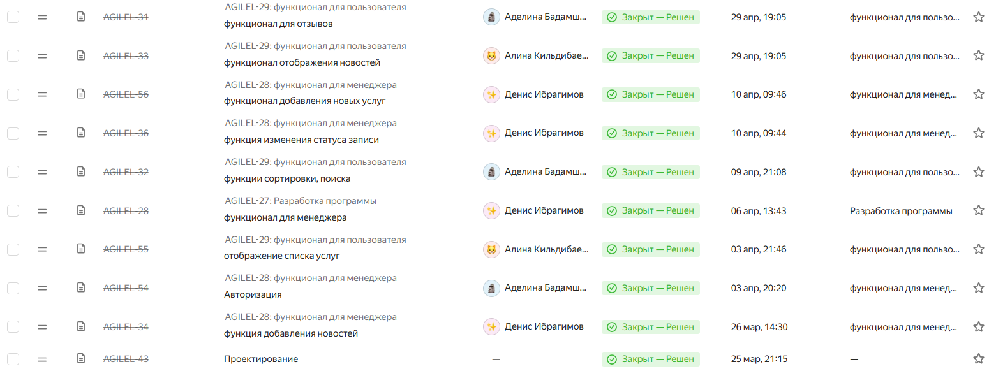
Рис. 7.2 – Доска задач

Slide 16
Спасибо за внимание!

